Slide 1
Литература как искусство слова и ее роль в духовной жизни человека.
Кроме литературы, чем и дышать,
Опускаясь на дно морское…
М.Щербаков. Целое лето

Slide 2
Цитата:
«Как человек, как личность писатель русский… стоял освещенный ярким светом беззаветной и страстной любви к великому делу жизни – литературе, к усталому в труде народу, грустной своей земле. Это был честный боец, великомученик правды ради, богатырь в труде и дитя в отношении к людям, с душою, прозрачной, как слеза, и яркой, как звезда бледных небес России».
М.Горький.

Slide 3
«Вся Греция и Рим питались только литературою: школ, в нашем смысле, вовсе не было! И как возросли. Литература собственно есть единственная школа народа, и она может быть единственною и достаточною школою… »
В.Розанов.

Slide 4
«Русская литература… всегда была совестью народа. Ее место в общественной жизни страны всегда было почетным и влиятельным. Она воспитывала людей и стремилась к справедливому переустройству жизни».
Д. Лихачев.

Slide 5
Определите произведения по фрагменту:
1) Сквозь тонкие, высокие стебли травы сквозили голубые, синие и лиловые волошки; желтый дрок выскакивал вверх своею пирамидальною верхушкою; белая кашка зонтикообразными шапками пестрела на поверхности; занесенный, бог знает откуда, колос пшеницы наливался в гуще. Под тонкими их корнями шныряли куропатки, вытянув свои шеи. Воздух был наполнен тысячью разных птичьих свистов. В небе неподвижно стояли ястребы, распластав свои крылья и неподвижно устремив глаза свои в траву. Крик двигавшейся в стороне тучи диких гусей отдавался бог знает в каком дальнем озере. Из травы подымалась мерными взмахами чайка и роскошно купалась в синих волнах воздуха. Вон она пропала в вышине и только мелькает одною черною точкою. Вон она перевернулась крылами и блеснула перед солнцем. Чёрт вас возьми, степи, как вы хороши!

Slide 6
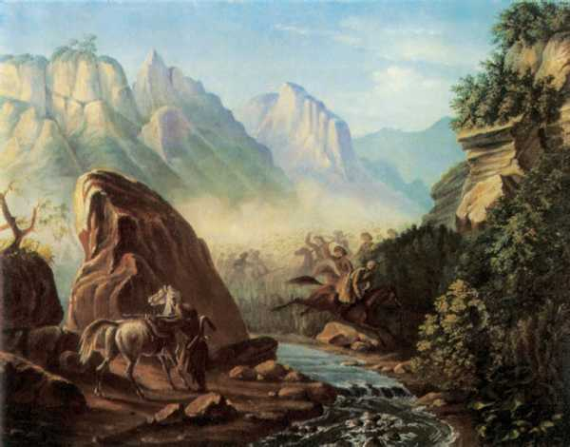
"Ты хочешь знать, что видел я
На воле? — Пышные поля,
Холмы, покрытые венцом
Дерев, разросшихся кругом,
Шумящих свежею толпой,
Как братья в пляске круговой.
Я видел груды темных скал,
Когда поток их разделял,
И думы их я угадал:
Мне было свыше то дано!
Простерты в воздухе давно
Объятья каменные их,
И жаждут встречи каждый миг;
Но дни бегут, бегут года —
Им не сойтися никогда!

Slide 7
Домашнее задание:
Ответить письменно на один из вопросов:
1) Как связаны человек и история в «Капитанской дочке» А.С.Пушкина?
2) Какие нравственные ценности утверждает поэма М.Ю. Лермонтова «Мцыри»?
3) Что «дурное в России» высмеивают Н.В.Гоголь в пьесе «Ревизор» и М.Е. Салтыков-Щедрин в сказках?

